Slide 1
Демонстрационный экзамен как обязательный элемент Государственной итоговой аттестации для ФГОС по Топ-50 и актуализированных ФГОС : нормативное регулирование и практика реализации
Павлова Оксана Анатольевна, старший научный сотрудник Центра развития профессионального образования Московского политехнического университета
2019

Slide 2
В конкретном ФГОСе определено
Защита выпускной квалификационной работы – программы рабочих
Выпускная практическая квалификационная работа и письменная экзаменационная работа
или
Демонстрационный экзамен
Защита выпускной квалификационной работы – программы специалистов среднего звена
дипломная работа (дипломный проект)
или
дипломная работа (дипломный проект) и демонстрационный экзамен

Slide 3
Применение стандартов Ворлдскиллс как базовых принципов объективной оценки результатов подготовки рабочих кадров в системе среднего профессионального образования
1. Применение единых оценочных материалов и заданий
2. Единые требования к площадкам проведения демонстрационного экзамена
3. Независимая экспертная оценка выполнения заданий
4. Применение единой информационной системы при проведении демонстрационного экзамена
5. Выдача паспорта компетенций

Slide 4
Цель государственной итоговой аттестации - определение соответствия результатов освоения студентами образовательных программ среднего профессионального образования соответствующим требованиям федерального государственного образовательного стандарта среднего профессионального образования.
Демонстрационный экзамен является инструментом реализации объективных, открытых процедур ГИА.

Slide 5
Выбор задания для демонстрационного экзамена Компетенция ВСР, комплект оценочной документации

Slide 6
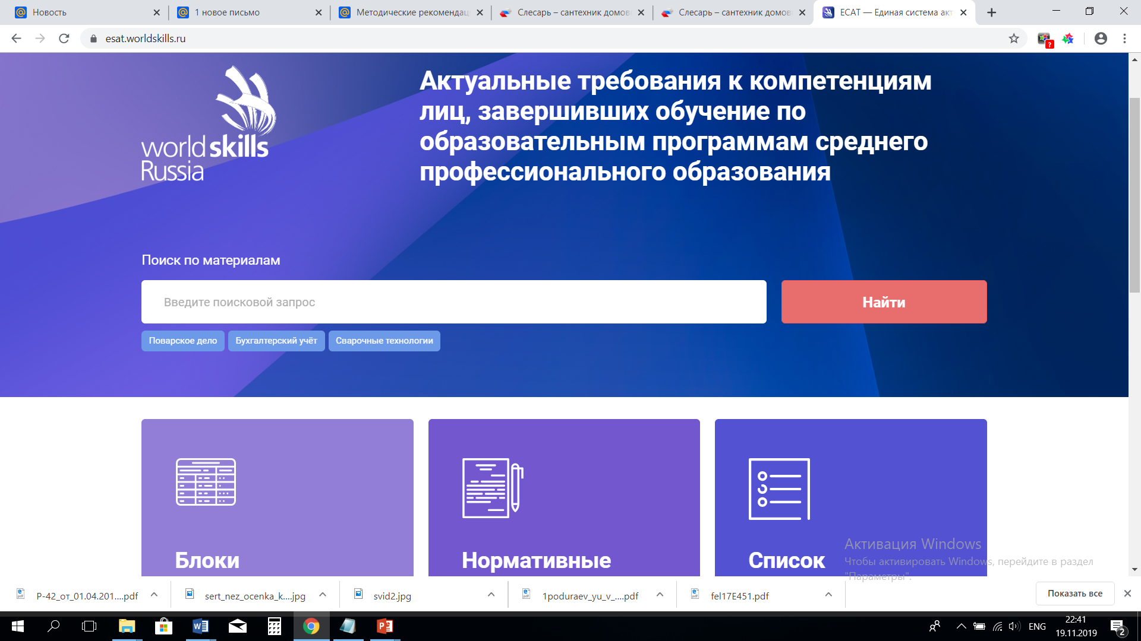
Выбор компетенций и комплектов оценочной документации для целей проведения демонстрационного экзамена осуществляется образовательной организацией самостоятельно на основе анализа соответствия содержания задания задаче оценки освоения образовательной программ (или её части) по конкретной профессии/специальности. МЕТОДИЧЕСКИЕ РЕКОМЕНДАЦИИ о проведении аттестации с использованием механизма демонстрационного экзамена

Slide 7
Локальные акты образовательной организации,
регламентирующие проведение демонстрационного экзамена
Программа ГИА
График проведения ДЭ
Система перевода баллов ДЭ в оценку
Положение о демонстрационном экзамене
Форма итогового протокола заседания ГЭК
Форма договора о проведении демонстрационного экзамена в рамках сетевого взаимодействия
Другие по выбору образовательной организации

Slide 8
Актуализация учебных программ для целей подготовки к демонстрационному экзамену по методике Ворлдскиллс Россия
Проведение практико-ориентированных занятий - лабораторных и практических работ, учебной практики в формате, приближенном к ДЭ
Использование вариативной части образовательной программы
На рабочих местах ДЭ
Включение в программу дополнительных элементов содержания
Увеличение практической составляющей программы для отработки навыков
С применением образовательных технологий:
- технология сотрудничества (работа малыми группами);
- игровая технология (элементы демонстрационного экзамена);
- элементы рейтинговой технологии.

Slide 9
Задания демонстрационного экзамена по компетенциям ВСР, размещены на сайте https://esat.worldskills.ru/не позднее 1 декабря
Комплект оценочной документации включает:
Модули задания демонстрационного экзамена
инфраструктурный лист,
план застройки,
план проведения демонстрационного экзамена
максимальное количество баллов, как сумма баллов по модулям задания
Время выполнения, как сумма времени выполнения по модулям
Требование по количеству экспертов
Требование по количеству рабочих мест
определение порогового значения успешного прохождения демонстрационного экзамена в баллах (?)
В случае отсутствия компетенций, содержательно соответствующих целям оценки освоения образовательной программы или её части, союзом организуется разработка комплекта оценочной документации по новой компетенции с учетом базовых принципов, его экспертиза и размещение в информационно-телекоммуникационной сети «Интернет».
Notes:
На слайде представлена структура задания для демонстрационного экзамена.
Данная форма предложена Центром развития профессионального образования ФГБОУ ВО Московский Политехнический университет по итогам совещаний у директора Департамента государственной политики в сфере подготовки рабочих кадров и ДПО по вопросам внедрения демонстрационного экзамена в рамках ГИА (п. 2б Поручений Президента Российской Федерации) (Протокол совещания от 03.08.2017г., Протокол совещания от 26.09.2017г). Проект шаблона задания для демонстрационного экзамена был обсужден в рамках проектно-аналитической сессии 11-12 сентября 2017 года на базе Союза «Агентство развития профессиональных сообществ и рабочих кадров «Молодые профессионалы (Ворлдскиллс Россия)», на за заседаниях ФУМО СПО, на площадке Форума учебно-методических объединений СПО, прошедшего 23.10.2017 года на базе Московского Политеха.
Данный проект шаблона был направлен на согласование в Союз «Агентство развития профессиональных сообществ и рабочих кадров «Молодые профессионалы (Ворлдскиллс Россия)» письмом ректора Московского Политеха от 07.09.2017 г. (исх. № 25-04-18/7504). Со стороны Союза ответа на данное письмо не последовало.
По сведениям, полученным от экспертов Ворлдскиллс Россия, данная форма находится в Союзе в работе.
При разработке заданий для демонстрационного экзамена заполнение проекта рабочего шаблона осуществлялось с использованием перевода компетенции WSR в Федеральный государственный образовательный стандарт, соответствующий данному профилю компетенции. Перечни компетенций WSR для проведения демонстрационного экзамена приведены на сайте Ворлдскиллс Россия в разделе демонстрационный экзамен по адресу https://drive.google.com/drive/folders/0B0CodZcnKQ-XeFMycjZqWmoxNjg

Slide 10
Введение новых компетенций для целей ГИА по программам СПО –разработка оценочных материалов для ДЭ в 2019
Профессия/Специальность СПО | Компетенция ВСР
13.01.01 Машинист котлов | Машинист котлов
15.01.31 Мастер контрольно-измерительных приборов и автоматики | Контрольно-измерительные приборы и автоматика
38.02.01 Экономика и бухгалтерский учет (по отраслям) | Бухгалтерский учет
38.02.07 Банковское дело | Банковское дело

Slide 11
Корневой эксперт – лицо, отвечающее за документационное развитие компетенции, её формирование и ввод в перечень компетенций Ворлдскиллс Россия, до момента назначения Менеджера компетенции.

Slide 12
Методические документы Союза «Молодые профессионалы» по вопросу проведения демонстрационного экзамена как механизма оценки в системе СПО
«Об утверждении перечня чемпионатов профессионального мастерства, проводимых союзом «Агентство развития профессиональных сообществ и рабочих кадров «Молодые профессионалы» (Ворлдскиллс Россия) либо международной организацией «WorldSkills International». Приказ Союза от 2019 года
«Об утверждении перечня компетенций ВСР». Приказы Союза от 2019 года.
«Об утверждении Методики организации и проведения демонстрационного экзамена по стандартам Ворлдскиллс Россия». Приказ Союза от 2019 года
«Об утверждении Положения об аккредитации центров проведения демонстрационного экзамена». Приказ Союза от 2019 года

Slide 13
Нормативные регулирование государственной итоговой аттестации с применением демонстрационного экзамена
Разработка программы ГИА и локальных актов образовательной организации

Slide 14
Реализация Демонстрационного экзамена в рамках ГИА Обязательные условия
Участие всех студентов, завершающих обучение по программе
Соблюдение всех аспектов нормативно-правового регулирования СПО:
Разработка, утверждение и доведение до сведения студентов Программы ГИА;
Завершение обучение по программе, отсутствие академических задолженностей студентов;
Состав ГЭК и деятельность ГЭК в соответствии с нормативными актами;
Соблюдение продолжительности ГИА, обозначенной во ФГОС
Получение диплома СПО связано с успешным прохождением демонстрационного экзамена

Slide 15
Нормативные документы, регулирующие проведение государственной итоговой аттестации с применением демонстрационного экзамена
1. Федеральный закон от 29.12.2012 N 273-ФЗ (ред. от 29.12.2017) «Об образовании в Российской Федерации» Ст. 59
2. Федеральный государственный образовательный стандарт среднего профессионального образования по профессии, специальности
3. Приказ Министерства образования и науки РФ от 16 августа 2013 г. N 968 "Об утверждении Порядка проведения государственной итоговой аттестации по образовательным программам среднего профессионального образования» с изменениями и дополнениями от: 31 января 2014 г. (№ 74), 17 ноября 2017 г. от 17.11.2017 г. № 1138.

Slide 16
Приказ Министерства просвещения РФ от 7 августа 2019 г. № 406 "О внесении изменений в Порядок заполнения, учета и выдачи дипломов о среднем профессиональном образовании и их дубликатов, утвержденный приказом Министерства образования и науки Российской Федерации от 25 октября 2013 г. N 1186”
в графе "Наименование учебных предметов, курсов, дисциплин (модулей), практик" - наименование предусмотренных образовательной программой форм аттестационных испытаний (выпускная квалификационная работа (с указанием ее вида и наименования темы (в кавычках)), государственный экзамен, демонстрационный экзамен);

Slide 17
МЕТОДИЧЕСКИЕ РЕКОМЕНДАЦИИ
о проведении аттестации с использованием механизма
демонстрационного экзамена
Распоряжение Минпросвещения России от 1 апреля 2019 №Р-42
Применение стандартов Ворлдскиллс как базовых принципов объективной оценки результатов подготовки рабочих кадров в системе среднего профессионального образования – приняты Координационным советом Министерства просвещения Российской Федерации протоколом от 7 декабря 2018 г.
Приложение № 2: Примерная структура программы государственной итоговой аттестации по программам среднего профессионального образования

Slide 18
Перевод результатов ДЭ в экзаменационную оценку
Оценка ГИА | «2» | «3» | «4» | «5»
Отношение полученного количества баллов к максимально возможному (в процентах) | 0,00% - 19,99% | 20,00% - 39,99% | 40,00% - 69,99% | 70,00% - 100,00%
Закрепляются локальным актом образовательной организации

Slide 19
Оценки по итогам ГИА с применением демонстрационного экзамена в соответствии с ФГОС СПО в 2018 и 2019 годах

Slide 20
Деятельность государственной экзаменационной комиссии и экспертной группы по оценке выполнения заданий демонстрационного экзамена

Slide 21
Регулирует система образования
Регулируют регламенты союза ВСР
Экспертная группа WS
ГЭК
Члены ГЭК, не являющиеся экспертами WS
наблюдатели
Эксперты ДЭ
Эксперты с опытом регион. чемпионатов
Сертифицированные эксперты
Эксперты ДЭ
Эксперты с опытом регион. чемпионатов
Сертифицированные эксперты
Эксперты WS
Эксперты ДЭ
Эксперты с опытом регион. чемпионатов
Сертифицированные эксперты
Состав утверждается руководителем ОО
Состав утверждается руководителем ОО
Главный эксперт
Эксперты с опытом регион. чемпионатов
Сертифицированные эксперты
Может быть представителем ОО
Председатель ГЭК –
организует и контролирует деятельность государственной экзаменационной комиссии, обеспечивает единство требований, предъявляемых к выпускникам;
руководитель или зам. руководителя другой ОО
представитель работодателя

Slide 22
Методические рекомендации
Для проведения демонстрационного экзамена при государственной экзаменационной комиссии образовательная организация создает экспертную группу (группы), которую возглавляет главный эксперт (главные эксперты). (Методические рекомендации)
В ходе проведения демонстрационного экзамена в составе государственной итоговой аттестации председатель и члены государственной экзаменационной комиссии присутствуют на демонстрационном экзамене
В случае проведения демонстрационного экзамена в состав государственной экзаменационной комиссии входят также эксперты союза Порядок проведения ГИА

Slide 23
Центр проведения демонстрационного экзамена

Slide 24
Присвоение образовательной организации статуса центра проведения демонстрационного экзамена
аккредитуется на комплект оценочной документации по компетенции Ворлдскиллс и на количество рабочих мест;
может располагаться как в самой образовательной организации, так и в другой организации на основании договора о сетевом взаимодействии
Приказ союза "Агентство развития профессиональных сообществ и рабочих кадров «Молодые профессионалы» (Ворлдскиллс Россия)» от 20 марта 2019 г. № 20.03.2019-1 «Об утверждении Положения об аккредитации центров проведения демонстрационного экзамена».
аккредитацию мастерских как ЦПДЭ
РКЦ или уполномоченная организация в соответствующем субъекте Российской Федерации самостоятельно устанавливает сроки и форму сбора заявок на аккредитацию ЦПДЭ и загружает собранные документы в систему eSim

Slide 25
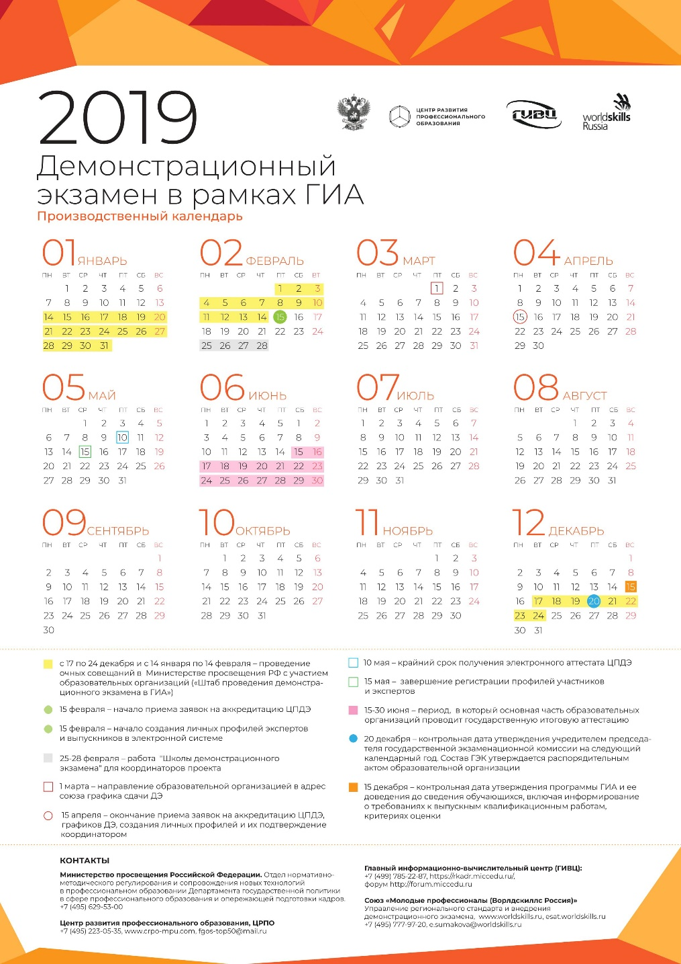
Производственный календарь
демонстрационного экзамена в рамках государственной итоговой аттестации в 2019 г.
Центр развития профессионального образования, ЦРПО
+7(495)223-05-35, https://www.crpo-mpu.com/ fgos-top50@mail.ru
Союз «Молодые профессионалы (Ворлдскиллс Россия)», Управление регионального стандарта и внедрения демонстрационного экзамена, www.worldskills.ru, www.esat.worldskills.ru
+7 (926) 559 35 50, e.sumakova@worldskills.ru
15 февраля - начало приема заявок на аккредитацию ЦПДЭ и начало создания личных профилей экспертов и выпускников в электронной системе
1 марта направление образовательной в адрес союза графиков сдачи Дэ
15 апреля - окончание приема заявок на аккредитацию ЦПДЭ
10 мая крайний срок получения электронного аттестата ЦПДЭ
15 мая начало создания личных профилей экспертов и выпускников в электронной системе

Slide 26
Методические рекомендации о проведении аттестации с использованием механизма демонстрационного экзамена
Время, отводимое на государственную итоговую аттестацию в соответствии с ФГОС
Длительность проведения государственной итоговой аттестации по программам СПО определяестся ФГОС. Часы учебного плана (календарного графика), отводимые на государственную итоговую аттестацию определяются применительно к нагрузке обучающихся.
В структуре времени, отводимого ФГОС СПО по программе подготовки специалиста среднего звена на государственную итоговую аттестацию, образовательная организация самостоятельно определяет график проведения демонстрационного экзамена, наряду с подготовкой и защитой дипломной работой (дипломного проекта).
Notes:
На слайде представлена структура задания для демонстрационного экзамена.
Данная форма предложена Центром развития профессионального образования ФГБОУ ВО Московский Политехнический университет по итогам совещаний у директора Департамента государственной политики в сфере подготовки рабочих кадров и ДПО по вопросам внедрения демонстрационного экзамена в рамках ГИА (п. 2б Поручений Президента Российской Федерации) (Протокол совещания от 03.08.2017г., Протокол совещания от 26.09.2017г). Проект шаблона задания для демонстрационного экзамена был обсужден в рамках проектно-аналитической сессии 11-12 сентября 2017 года на базе Союза «Агентство развития профессиональных сообществ и рабочих кадров «Молодые профессионалы (Ворлдскиллс Россия)», на за заседаниях ФУМО СПО, на площадке Форума учебно-методических объединений СПО, прошедшего 23.10.2017 года на базе Московского Политеха.
Данный проект шаблона был направлен на согласование в Союз «Агентство развития профессиональных сообществ и рабочих кадров «Молодые профессионалы (Ворлдскиллс Россия)» письмом ректора Московского Политеха от 07.09.2017 г. (исх. № 25-04-18/7504). Со стороны Союза ответа на данное письмо не последовало.
По сведениям, полученным от экспертов Ворлдскиллс Россия, данная форма находится в Союзе в работе.
При разработке заданий для демонстрационного экзамена заполнение проекта рабочего шаблона осуществлялось с использованием перевода компетенции WSR в Федеральный государственный образовательный стандарт, соответствующий данному профилю компетенции. Перечни компетенций WSR для проведения демонстрационного экзамена приведены на сайте Ворлдскиллс Россия в разделе демонстрационный экзамен по адресу https://drive.google.com/drive/folders/0B0CodZcnKQ-XeFMycjZqWmoxNjg

Slide 27
Охрана здоровья обучающихся
Использование при реализации образовательных программ методов и средств обучения, образовательных технологий, наносящих вред физическому или психическому здоровью обучающихся, запрещается
Часть 9 статьи 13 Федерального закона от 29 декабря 2012 г. N 273-ФЗ "Об образовании в Российской Федерации" (Собрание законодательства Российской Федерации, 2012, N 53, ст. 7598; 2013, N 19, ст. 2326).
Зона ответственности руководителя образовательной организации
Notes:
На слайде представлена структура задания для демонстрационного экзамена.
Данная форма предложена Центром развития профессионального образования ФГБОУ ВО Московский Политехнический университет по итогам совещаний у директора Департамента государственной политики в сфере подготовки рабочих кадров и ДПО по вопросам внедрения демонстрационного экзамена в рамках ГИА (п. 2б Поручений Президента Российской Федерации) (Протокол совещания от 03.08.2017г., Протокол совещания от 26.09.2017г). Проект шаблона задания для демонстрационного экзамена был обсужден в рамках проектно-аналитической сессии 11-12 сентября 2017 года на базе Союза «Агентство развития профессиональных сообществ и рабочих кадров «Молодые профессионалы (Ворлдскиллс Россия)», на за заседаниях ФУМО СПО, на площадке Форума учебно-методических объединений СПО, прошедшего 23.10.2017 года на базе Московского Политеха.
Данный проект шаблона был направлен на согласование в Союз «Агентство развития профессиональных сообществ и рабочих кадров «Молодые профессионалы (Ворлдскиллс Россия)» письмом ректора Московского Политеха от 07.09.2017 г. (исх. № 25-04-18/7504). Со стороны Союза ответа на данное письмо не последовало.
По сведениям, полученным от экспертов Ворлдскиллс Россия, данная форма находится в Союзе в работе.
При разработке заданий для демонстрационного экзамена заполнение проекта рабочего шаблона осуществлялось с использованием перевода компетенции WSR в Федеральный государственный образовательный стандарт, соответствующий данному профилю компетенции. Перечни компетенций WSR для проведения демонстрационного экзамена приведены на сайте Ворлдскиллс Россия в разделе демонстрационный экзамен по адресу https://drive.google.com/drive/folders/0B0CodZcnKQ-XeFMycjZqWmoxNjg

Slide 28
Методические рекомендации о проведении аттестации с использованием механизма демонстрационного экзамена о проведении демонстрационного экзамена для лиц с ОВЗ и инвалидов
При проведении демонстрационного экзамена для лиц с ОВЗ и инвалидов при необходимости надо предусмотреть возможность увеличения времени, отведенного на выполнение задания и организацию дополнительных перерывов, с учетом индивидуальных особенностей таких обучающихся.
Перечень оборудования, необходимого для выполнения задания демонстрационного экзамена, может корректироваться, исходя из требований к условиям труда лиц с ОВЗ и инвалидов.
Notes:
На слайде представлена структура задания для демонстрационного экзамена.
Данная форма предложена Центром развития профессионального образования ФГБОУ ВО Московский Политехнический университет по итогам совещаний у директора Департамента государственной политики в сфере подготовки рабочих кадров и ДПО по вопросам внедрения демонстрационного экзамена в рамках ГИА (п. 2б Поручений Президента Российской Федерации) (Протокол совещания от 03.08.2017г., Протокол совещания от 26.09.2017г). Проект шаблона задания для демонстрационного экзамена был обсужден в рамках проектно-аналитической сессии 11-12 сентября 2017 года на базе Союза «Агентство развития профессиональных сообществ и рабочих кадров «Молодые профессионалы (Ворлдскиллс Россия)», на за заседаниях ФУМО СПО, на площадке Форума учебно-методических объединений СПО, прошедшего 23.10.2017 года на базе Московского Политеха.
Данный проект шаблона был направлен на согласование в Союз «Агентство развития профессиональных сообществ и рабочих кадров «Молодые профессионалы (Ворлдскиллс Россия)» письмом ректора Московского Политеха от 07.09.2017 г. (исх. № 25-04-18/7504). Со стороны Союза ответа на данное письмо не последовало.
По сведениям, полученным от экспертов Ворлдскиллс Россия, данная форма находится в Союзе в работе.
При разработке заданий для демонстрационного экзамена заполнение проекта рабочего шаблона осуществлялось с использованием перевода компетенции WSR в Федеральный государственный образовательный стандарт, соответствующий данному профилю компетенции. Перечни компетенций WSR для проведения демонстрационного экзамена приведены на сайте Ворлдскиллс Россия в разделе демонстрационный экзамен по адресу https://drive.google.com/drive/folders/0B0CodZcnKQ-XeFMycjZqWmoxNjg

Slide 29
Примерная структура расходов на демонстрационный экзамен
Основные
оборудование и инструменты
расходные материалы;
оплата труда экспертов;
оплата проезда и проживания экспертов;
питание, питьевой режим и медицинское обслуживание;
оплата коммунальных расходов;
амортизационные отчисления;
Расходы по организации онлайн трансляции ДЭ
Аренда паспортизированных экзаменационных образцов (дефектоскописты);
Спецодежда, средства индивидуальной защиты
Расходы на монтаж оборудования, ТО и наладку
транспортные расходы по доставке и разгрузке материалов
Дополнительные
Notes:
На слайде представлена структура задания для демонстрационного экзамена.
Данная форма предложена Центром развития профессионального образования ФГБОУ ВО Московский Политехнический университет по итогам совещаний у директора Департамента государственной политики в сфере подготовки рабочих кадров и ДПО по вопросам внедрения демонстрационного экзамена в рамках ГИА (п. 2б Поручений Президента Российской Федерации) (Протокол совещания от 03.08.2017г., Протокол совещания от 26.09.2017г). Проект шаблона задания для демонстрационного экзамена был обсужден в рамках проектно-аналитической сессии 11-12 сентября 2017 года на базе Союза «Агентство развития профессиональных сообществ и рабочих кадров «Молодые профессионалы (Ворлдскиллс Россия)», на за заседаниях ФУМО СПО, на площадке Форума учебно-методических объединений СПО, прошедшего 23.10.2017 года на базе Московского Политеха.
Данный проект шаблона был направлен на согласование в Союз «Агентство развития профессиональных сообществ и рабочих кадров «Молодые профессионалы (Ворлдскиллс Россия)» письмом ректора Московского Политеха от 07.09.2017 г. (исх. № 25-04-18/7504). Со стороны Союза ответа на данное письмо не последовало.
По сведениям, полученным от экспертов Ворлдскиллс Россия, данная форма находится в Союзе в работе.
При разработке заданий для демонстрационного экзамена заполнение проекта рабочего шаблона осуществлялось с использованием перевода компетенции WSR в Федеральный государственный образовательный стандарт, соответствующий данному профилю компетенции. Перечни компетенций WSR для проведения демонстрационного экзамена приведены на сайте Ворлдскиллс Россия в разделе демонстрационный экзамен по адресу https://drive.google.com/drive/folders/0B0CodZcnKQ-XeFMycjZqWmoxNjg

Slide 30
Система независимой оценки квалификации в соответствии с профессиональными стандартами и Государственная итоговая аттестация по программам СПО

Slide 31
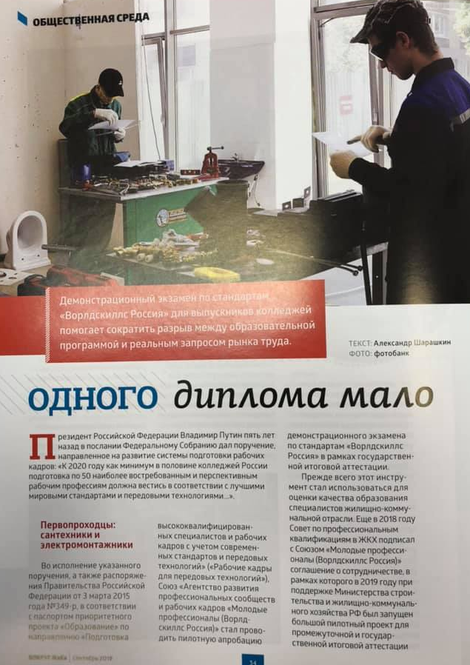
Могут ли процедуры независимой оценки квалификации быть проведены в рамках ГИА по программам СПО?
«..Проект Союза «Молодые профессионалы пилотный проект по апробации механизмов использования независимой оценки квалификации с встроенным демонстрационным экзаменом по стандартам Worldskills Россия..»
08.01.26 Мастер по ремонту и обслуживанию инженерных систем жилищно-коммунального хозяйства (ТОП-50)
квалификации
слесарь-сантехник
электромонтажник по осветительным сетям и электрооборудования
.

Slide 32
08.01.26 Мастер по ремонту и обслуживанию инженерных систем жилищно-коммунального хозяйства (ТОП-50)
слесарь-сантехник
электромонтажник по осветительным сетям и электрооборудования
ГИА
ГИА
ВСР
Сантехника и отопление
НОК
слесарь-сантехник домовых систем и оборудования
ВСР
Электромонтаж
НОК электромонтажник домовых электрических систем и оборудования

Slide 33
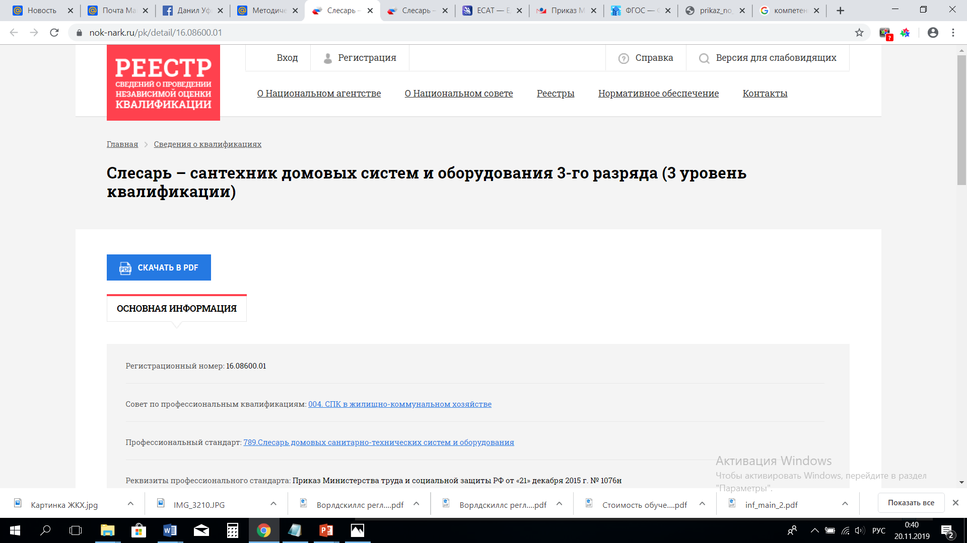
Система НОК
N 238-ФЗ от 03.07.2016 «О независимой оценке квалификации"
Постановление Правительства РФ от 16 ноября 2016 г. №1204
Приказ Минтруда России от 01.11.2016 N 601н
Соответствие соискателя квалификационным требованиям по квалификации, которая выделяется на основе трудовых функций из ПС
Свидетельство о квалификации выдается по итогам успешного прохождения профессионального экзамена;
Действует в течение определенного срока (3-5 лет);
Теоретическая и практическая часть профессионального экзамена
Требования к экспертам

Slide 34
Могут ли процедуры независимой оценки квалификации быть проведены в рамках ГИА по программам СПО?
или
Есть профессиональные стандарты, соответствующие профессиональной деятельности выпускников по профессии/специальности
СПК на основе этого ПС выделил, описал и внес в реестр квалификацию (одну или несколько)
Требования по опыту работы для соискателя по этой квалификации отсутствуют, она относится к 3-4 для профессий или к 4-6 для специальности уровням квалификации
Трудовые функции этой квалификации соответствуют одному ОВД из ФГОС, части ОВД, нескольким ОВД
Свидетельство о квалификации является привлекательной опцией для выпускников
ФГОС подразумевает проведение ГИА в формате демонстрационного экзамена, тогда компетенция ВСР
ФГОС не требует применение демонстрационного экзамена в ГИА, тогда формат по выбору ОО
В качестве итогового документа по программе СПО диплом и дополнительно Skills паспорт и свидетельство о квалификации
Формат может быть востребован при необходимости допуска к профессиональной деятельности
Это возможно, если..
да
да
тогда
да
да
да

Slide 35
Условие применения инструментов разных систем оценивания профессиональных компетенций для целей государственной итоговой аттестации
Синхронизация
Сравнение и анализ критичности расхождения требований к оцениваемым знаниям, умениям, а также процедурных расхождений. Выбор путей сближения.
Признание
Признание прошедшей экзаменационной процедуры обеими сторонами как признаваемой и легитимной
Преимущества: Дополнительные расходы?
- применение готовых процедур, заданий, экспертов;
дополнительный бонус в виде Скиллс-паспорта, Свидетельства о квалификации;
подтверждаемое следование нормативным документам системы СПО

Slide 36
Спасибо за внимание
Labor-dpo@mail.ru

